Slide 1
Презентация
про
презентации
Александр Грецков
StartupSamara
gretzkov@startupsamara.ru

Slide 2
ВАЖНЫЕ ВОПРОСЫ
ДЛЯ КОГО ПРЕЗЕНТАЦИЯ?
ДЛЯ ЧЕГО ПРЕЗЕНТАЦИЯ?
ЧТО ДЕЛАТЬ ПОСЛЕ ПРЕЗЕНТАЦИИ?

Slide 3
ОБЩИЕ МОМЕНТЫ
НЕ БОЛЬШЕ 10 (12) СЛАЙДОВ
ВСЁ В ОДНОМ СТИЛЕ
ШРИФТ НЕ МЕНЕЕ 20 пт
МЕНЬШЕ ТЕКСТА
PDF

Slide 4
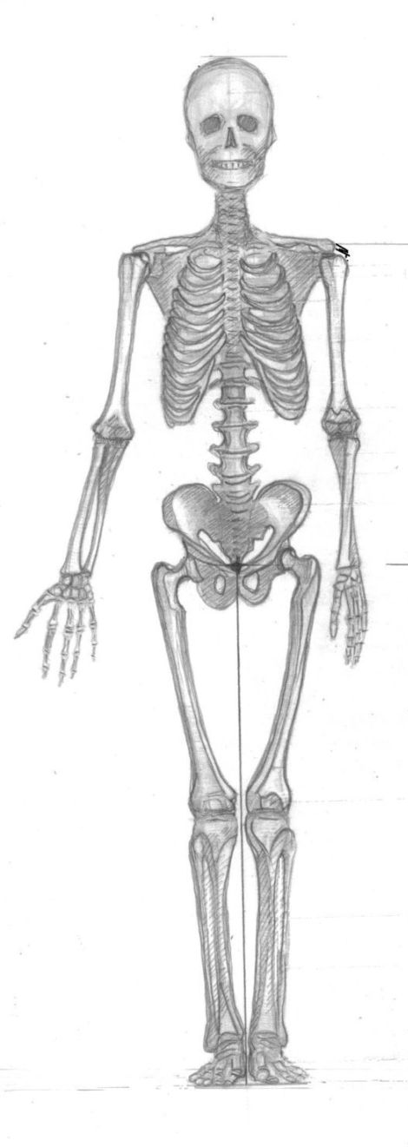
СТРУКТУРА
НАЧАЛО
Проблема
Решение
Рынок
Конкуренты
Бизнес-модель
Маркетинг
Команда
Деньги
КОНЕЦ

Slide 5
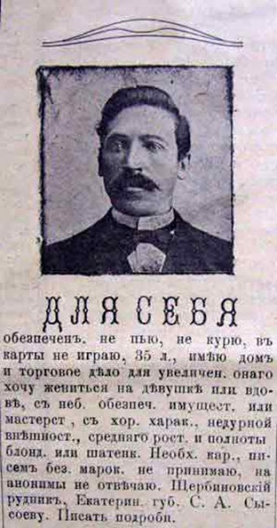
НАЧАЛО
КТО
ПРОЕКТ

Slide 6
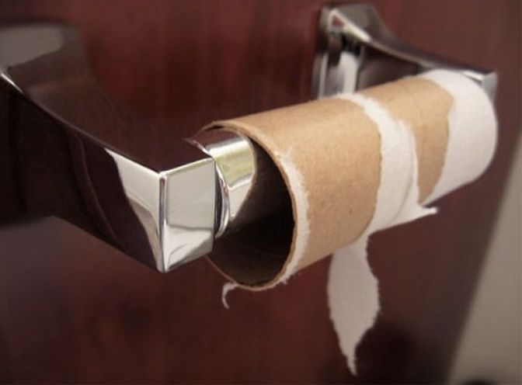
ПРОБЛЕМА
*Актуальность идеи
Объясните,
у кого есть такая проблема.
И что это действительно Проблема.

Slide 7
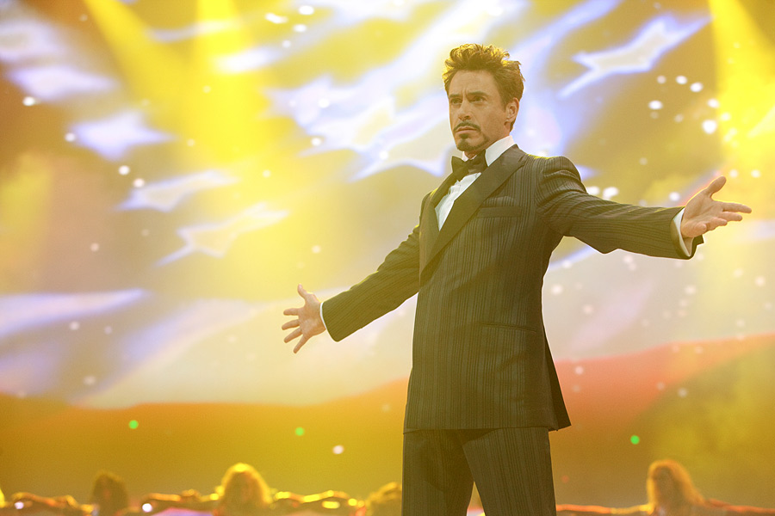
РЕШЕНИЕ
*+Научная новизна
+ ДЕМОНСТРАЦИЯ
Notes:
У слушателей должно сложиться вот такое впечатление о вашем решении: вы самые крутые! Не забудьте сказать, почему именно вы самые крутые: у вас самое простое решение, или самое надежное, или самое дешевое, или____

Slide 8
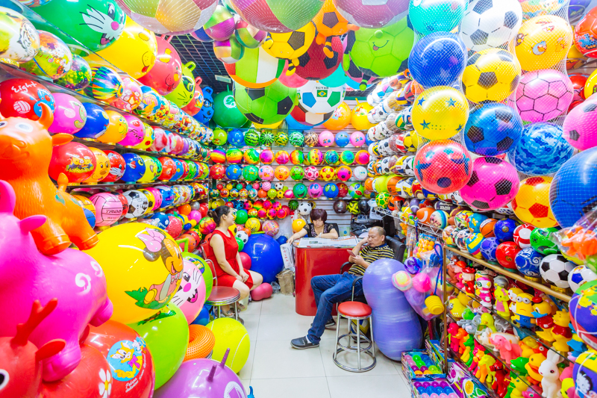
РЫНОК
*Оценка рынка для создаваемого продукта, обоснование наличия платежеспособного рынка
Чем больше,
тем лучше
Используйте
и статистику,
и свои расчеты

Slide 9
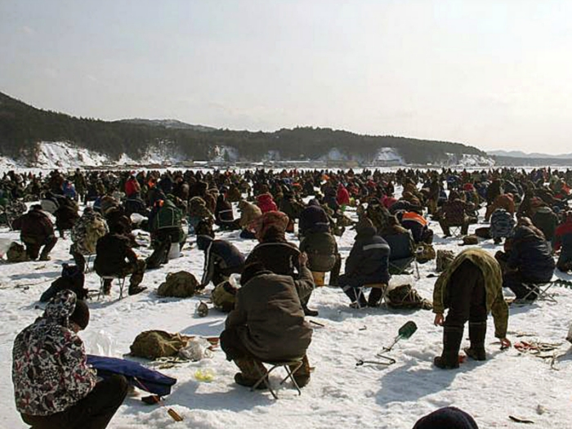
КОНКУРЕНТЫ
*Преимущества предлагаемого продукта по сравнению с существующими аналогами
Дешево
Хорошо
Плохо
Дорого

Slide 10
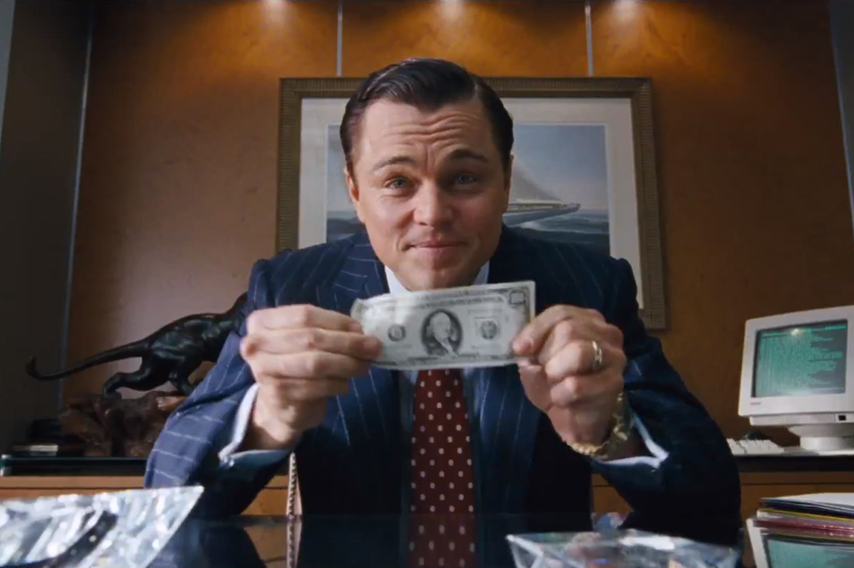
БИЗНЕС-МОДЕЛЬ
*Перспектива коммерциализации результата НИР
КАК ВЫ БУДЕТЕ ЗАРАБАТЫВАТЬ?

Slide 11

МАРКЕТИНГ
*План реализации
Клиенты:
где, сколько,
по какой цене?
Каналы привлечения

Slide 12
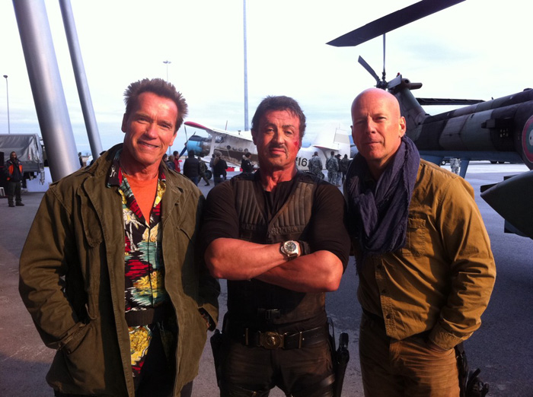
КОМАНДА
*Оценка своих возможностей
Функционал и достижения

Slide 13
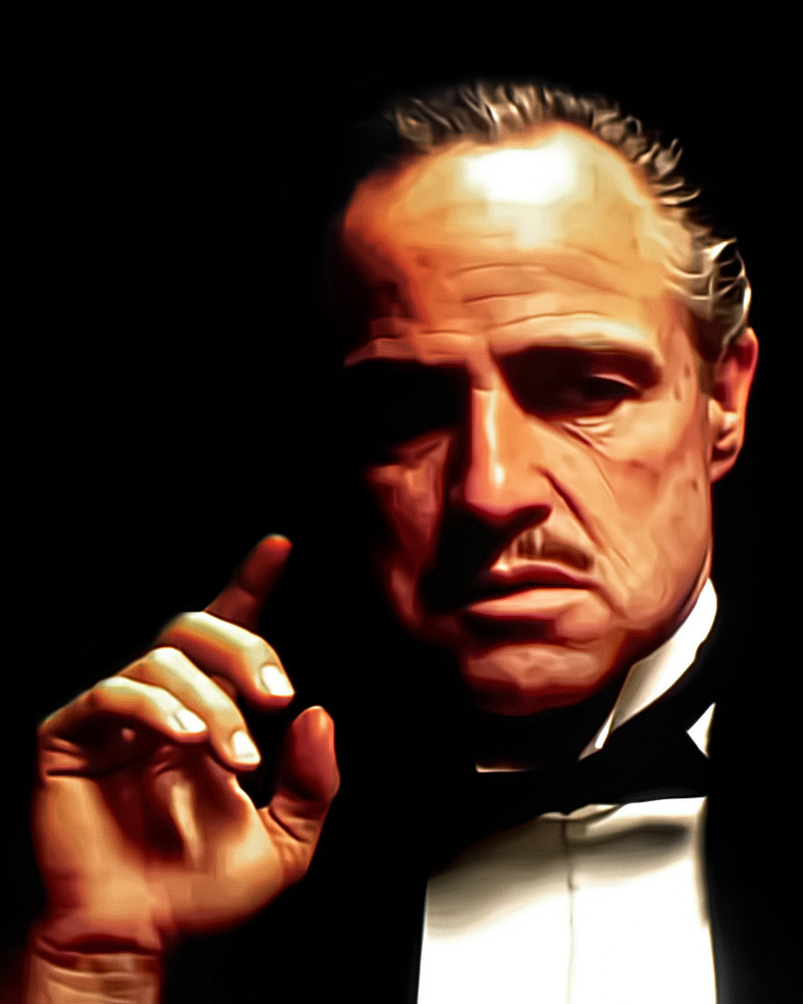
ДЕНЬГИ
ГДЕ СЕЙЧАС?
КАКИЕ ПЛАНЫ?
СКОЛЬКО?
НА ЧТО?

Slide 14

КОНЕЦ
СКОЛЬКО?
НА ЧТО?
+ КОНТАКТЫ

Slide 15
И еще несколько советов

Slide 16
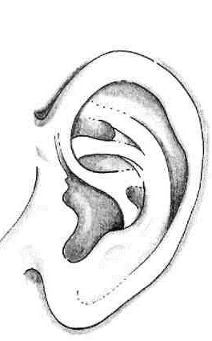

НЕ ДУБЛИРУЙТЕ
15%
25%
65%

Slide 17
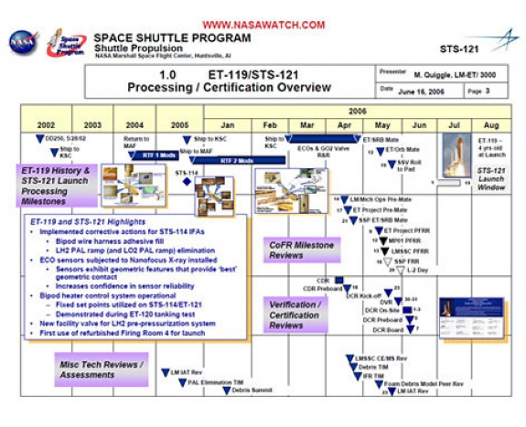
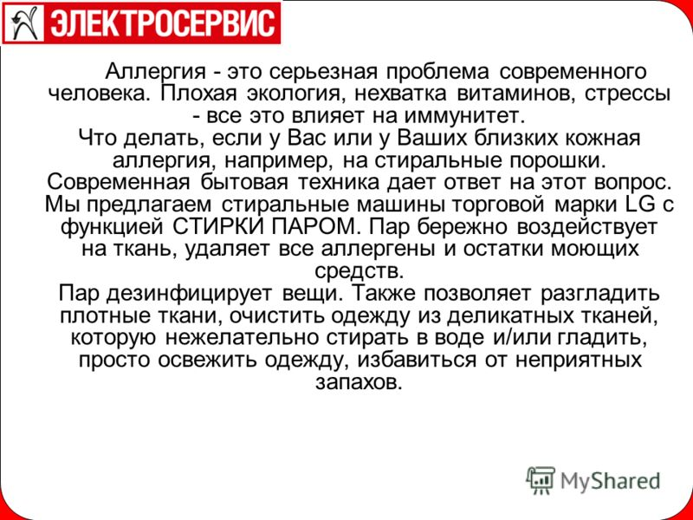
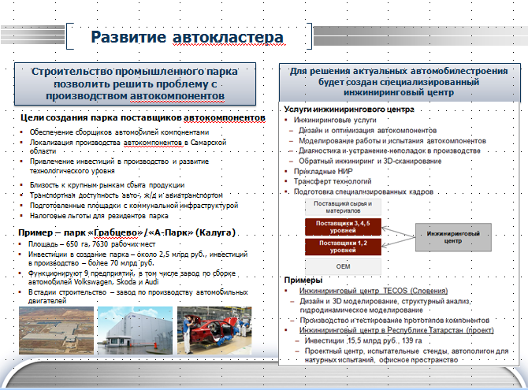
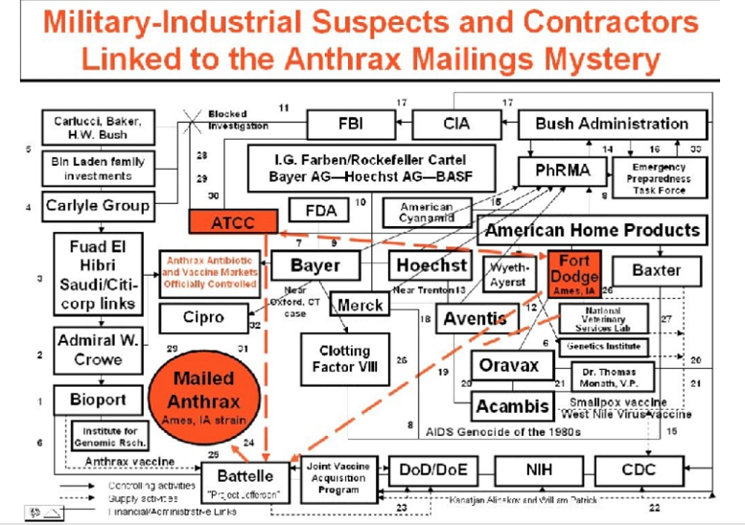
НУЖНО МЕНЬШЕ ТЕКСТА

Slide 18
И СПЕЦИАЛЬНЫХ ТЕРМИНОВ
ГИПОКСАНТИНГУАНИНФОСФОРИБОЗИЛТРАНСФЕРАЗЫ
НИИОМТПЛАБОПАРМБЕТЖЕЛБЕТРАБСБОРМОНИМОНКОНОТДТЕХСТРОМОНТУПРАСИА СССР
(научно-исследовательская лаборатория операций по армированию бетона и железобетонных работ по сооружению сборно-монолитных и монолитных конструкций отдела технологии строительно-монтажного управления Академии строительства и архитектуры СССР)

Slide 19
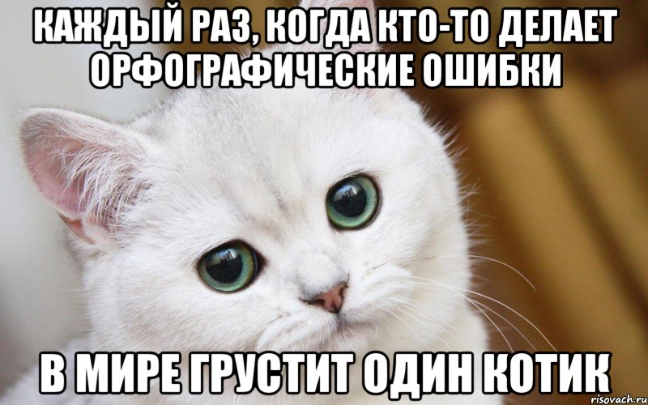
ПРО АШИБКИ

Slide 20
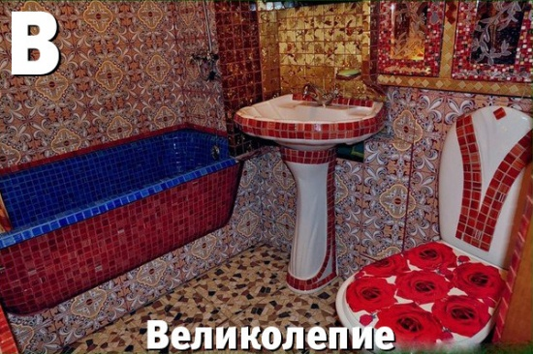
ВЕЛИКОЛЕПИЕ

Slide 21
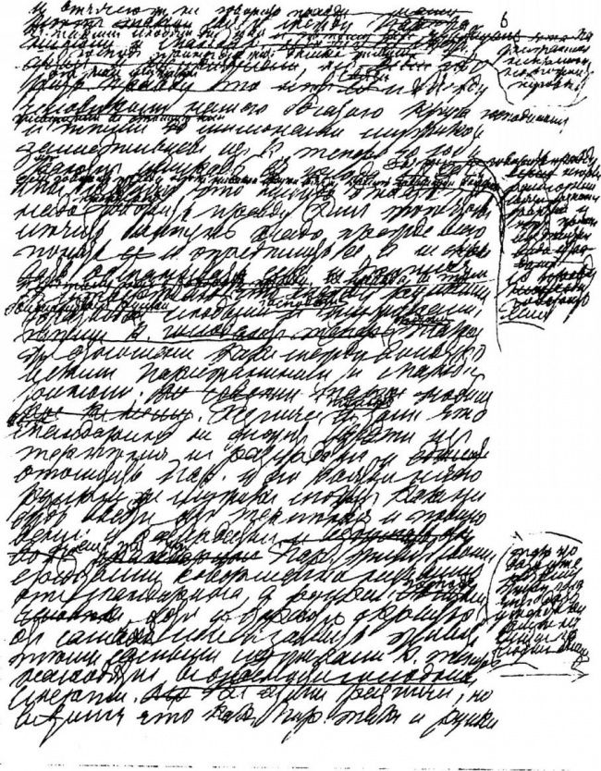
САМОЕ ГЛАВНОЕ, Ч.1

Slide 22

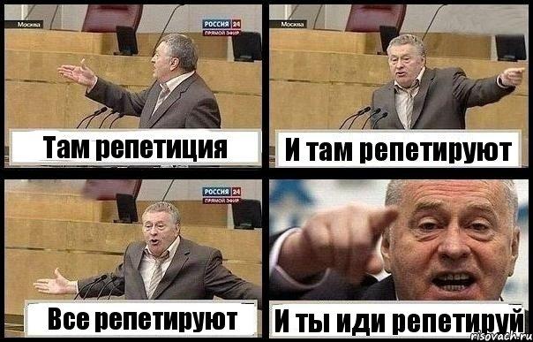
САМОЕ ГЛАВНОЕ, Ч.2

Slide 23
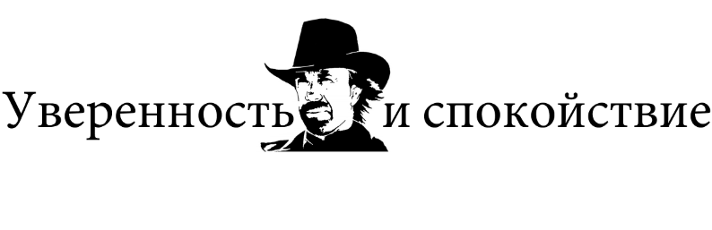
САМОЕ ГЛАВНОЕ, Ч.3

Slide 24
Делайте
хорошие презентации!
Александр Грецков
StartupSamara
gretzkov@startupsamara.ru

Slide 25
3 минуты
Я делаю проект такой-то
Который помогает таким-то людям
Решать такие-то проблемы
За счет такого-то уникального решения
Сейчас это все делают так-то
И тратят на это столько денег
Мое основное преимущество – то-то

Slide 26
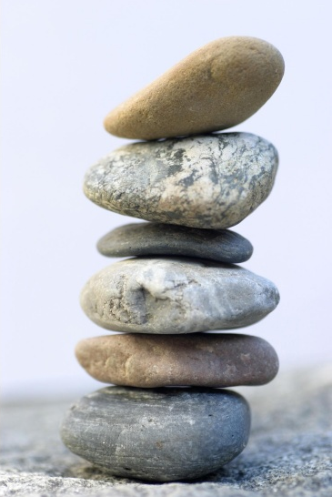
SUCCESS
SIMPLE
UNEXPECTED
CREDIBLE
CONCRETE
EMOTION
STORIES
SMILE
Notes:
Simple – просто, unexpected – невероятно, увлекательно, credible – рассказывайте так, чтобы вам верили (возможно, рассказывайте только правду), concrete – говорите конкретно и по делу, не растекайтесь, emotional – будьте эмоциональны, stories – рассказывайте историю, а не сухую фигню
Simple (На простом понятном языке)
unexe…(Расскажите что-то неожиданное или в необычной манере)
Cpesific (Больше конкретики «Представьте себе…»)
Credible (Вызывайте доверие)
Emotion (Интонация, поза, жестикуляция)
Story (Расскажите историю, управляйте сознанием слушателей)
Simple (Шутите, вызовите улыбку)

